Slide 1
ФГАУ «Научно-исследовательский институт «Центр экологической промышленной политики» Министерства промышленности и торговли Российской Федерации
Управление отходами и вторичными ресурсами как основа циркулярной экономики
В.А. Марьев
13 декабря 2017 г.

Slide 2
Положение о Министерстве промышленности и торговли РФ

Slide 3
ФГАУ «НИИ «ЦЭПП»
Приказ МПР РФ от 03.10.2016 № 3524 О создании ФГАУ «Научно-исследовательский институт «Центр экологической промышленной политики» Министерства промышленности и торговли РФ
информационно-аналитическое, научно-методологическое и экспертное сопровождение и поддержка принятия регулирующих решений в сфере обращения химических веществ, их смесей, НДТ, ресурсосбережения и управления отходами и вторичными ресурсами;
развитие международного сотрудничества в сфере рационального регулирования обращения химических веществ, их смесей (химической продукции), НДТ, ресурсосбережения и управления отходами;
обеспечение деятельности российских центров, занятых в сфере рационального регулирования обращения химических веществ, их смесей и отходов;
Цели деятельности:
обеспечение технического перевооружения, модернизации производственно-технических комплексов, осуществляющих обработку, утилизацию, обезвреживание отходов производства и потребления;
создание инжинирингового центра в сфере управления ресурсосбережением и отходами;
выполнение функций центра экологической промышленной политики;
научно-методическое сопровождение внедрения НДТ и разработки информационно-технических справочников как документов национальной системы стандартизации.

Slide 4
НМЦ «Управление отходами и вторичными ресурсами»
ФГАУ «НИИ «ЦЭПП»
Приказ Минпромторга России от 03.07.2017 № 2139 «О Научно-методическом центре «Управление отходами и вторичными ресурсами»
ГИСП
Законодательные Юридические вопросы
Технологические вопросы
Экономические вопросы
Информационные системы
Внесение изменений в нормативные правовые документы
Нормативы утилизации
Экологический сбор
Комплексные Экологические Разрешения (в части отходов)
Технологические характеристики
Аналоги оборудования
Импортозамещение
Меры экономического стимулирования промышленности
Информационные платформы
ГИСП

Slide 5
ЦЭПП - Центр научно-технической информации, мониторинга и управления
Правительственная комиссия
Минпромторг России
Минстрой России
Минприроды России
Росприрод-надзор
Минэнерго России
Минэконом-развития
Правительственная комиссия по вопросам обращения с отходами производства и потребления
информация
информация
информация
информация
Постановление Правительства РФ от 28.10.2017 № 1310 «Об образовании Правительственной комиссии по вопросам обращения с отходами производства и потребления»
ФТС
Субъекты
Российской Федерации
Пилотные проекты по организации переработки отходов в субъектах Российской Федерации
информация
Центр научно-технической информации, мониторинга и управления

Slide 6
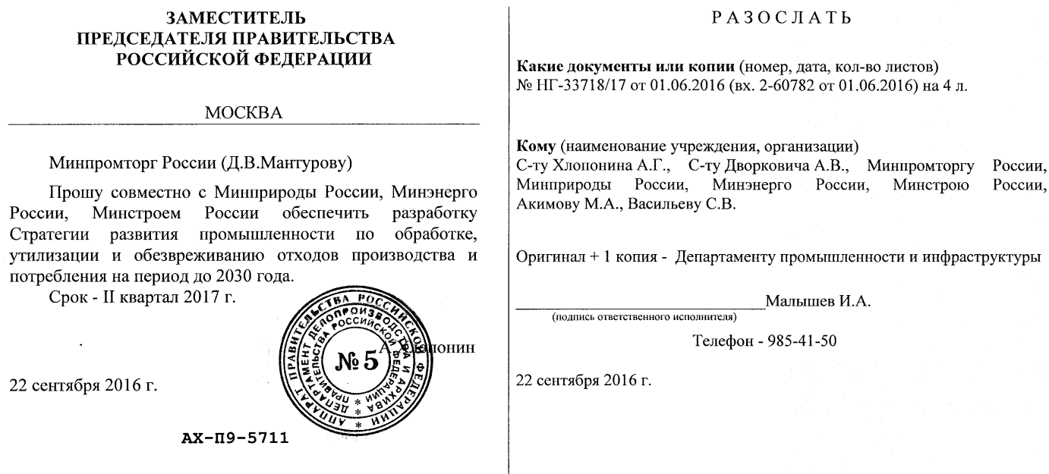
Государственный приоритет
Поручение о разработке и принятии Стратегии развития отрасли переработки отходов производства и потребления на период до 2030 года

Slide 7
Принципиально новые приоритетные положения Стратегии ППО
Цели и приоритеты
Способы эффективного достижения целей и решения задач
План мероприятий
Задачи
Принципиально новые приоритетные положения Стратегии ППО в отличие от иных документов стратегического планирования, проектов Стратегий, государственных программ в сфере обращения с отходами
Основополагающий принцип 3R (предотвращение образования отходов, повторное использование, переработка во вторичные ресурсы)
Восстановление, модернизация, техническое перевооружение существующих мощностей по переработке отходов
Создание инновационной инфраструктуры промышленности по обработке, утилизации, обезвреживанию отходов: МСК, МКПО, экотехнопарки, ПТК, МСК ТКО
Вопросы полигонного захоронения отходов не рассматриваются
Основные приоритетные направления определены в сферах обработки, утилизации, обезвреживания отходов
Создание промышленной базы по выпуску отечественного высокотехнологичного оборудования по обработке, утилизации, обезвреживанию отходов

Slide 8
Внедрение технологий обработки, утилизации и обезвреживания отходов на действующих промышленных предприятиях
Техническое перевооружение, модернизация промышленных предприятий для организации выпуска продукции из вторичного сырья и отходов
I
II
III
IV
V
VI
VII
VIII
IX
Цементные заводы (обезвреживание (сжигание) твердых горючих отходов в качестве альтернативного топлива с получением энергии; утилизация фосфогипса, пиритных огарков, отходов цементной промышленности).
Заводы бетонных, железобетонных конструкций и строительных изделий (отходы бетона, железобетона, цемента, песчано-гравийной смеси, топливные золы и шлаки, металлургические шлаки, древесные опилки и стружка, дробленые полимерные и резиновые отходы, асбестовые отходы).
Деревообрабатывающие комбинаты, заводы, производства (древесная стружка и опилки, кусковые отходы древесины).
Кирпичные и керамико-плиточные заводы (отходы глины, керамики, огнеупорного, шамотного кирпича, лом кирпича).
Предприятия по производству стекла и изделий из него (отходы стекла и изделий из стекла: стеклобой).
Вторчермет и вторцветмет (лом черных и цветных металлов).
Нефтеперерабатывающие предприятия (отходы нефтепереработки, отработанные минеральные и синтетические масла).
Предприятия по производству бумаги и картона (макулатура).
Агрохолдинги и животноводческие комплексы (отходы биологического происхождения, древесные и растениеводства).

Slide 9
Межведомственное взаимодействие в рамках реализации Стратегии
Федеральные ведомства
Предметная область взаимодействия
1. Содействие строительству объектов промышленной инфраструктуры по обработке, утилизации, обезвреживанию отходов и использующих наилучшие доступные технологии.
2. Внедрение инновационных технологий обработки (сортировки и пр.) отходов потребления от объектов ЖКХ и населения; обработки и утилизации отходов строительства и сноса зданий, строений, сооружений.
Минстрой России
1. Гармонизация законодательства в области обращения с отходами, единых подходов к классификации отходов.
2. Надзор за соблюдением требований законодательства в части обеспечения направления отходов (в первую очередь, I и II класса опасности), на обработку, утилизацию, обезвреживание.
3. Взыскание ущерба (вреда), нанесенного природной среде в результате загрязнения отходами (включая накопленный ущерб).
4. Организация обучения, повышения квалификации по вопросам перехода на использование наилучших доступных технологий.
Минприроды России, Росприроднадзор
1. Формирование экономического механизма государственной поддержки и стимулирования ресурсосбережения и деятельности по обработке, утилизации, обезвреживанию отходов.
2. Приведение видов деятельности и услуг в сфере обработки, утилизации и обезвреживания отходов в соответствие с ОКВЭД, ОКПД.
3. Формирование государственных программ, индикаторов устойчивого развития, целевых показателей эффективности отрасли.
Минэкономразвития России
Минсельхоз России
Внедрение комплексов обработки, утилизации, обезвреживания отходов животноводства, растениеводства, птицеводства.
Минэнерго России
Повышение энергоэффективности за счет использования возобновляемых источников энергии, видов топлив из отходов.

Slide 10
Поручения Президента России от 15.11.2017 № Пр-2319
Поручения Президента России от 15.11.2017 № Пр-2319 по результатам проверки исполнения законодательства и решений Президента в сфере регулирования обращения с отходами
п.1 г) внести в Государственную Думу Федерального Собрания Российской Федерации проект федерального закона, предусматривающего регулирование обращения вторичных материальных ресурсов, проработав вопрос о стимулировании спроса на продукцию из них;
п.1 д) определить понятийный аппарат в отношении экотехнопарков в сфере обращения с отходами и предусмотреть типовые требования к ним, обеспечивающие расширение спектра производства продукции из вторичных материальных ресурсов, при принятии решений о предоставлении им мер государственной поддержки.

Slide 11
Экономика замкнутого цикла (циркулярная экономика) в Европейском Союзе

Slide 12
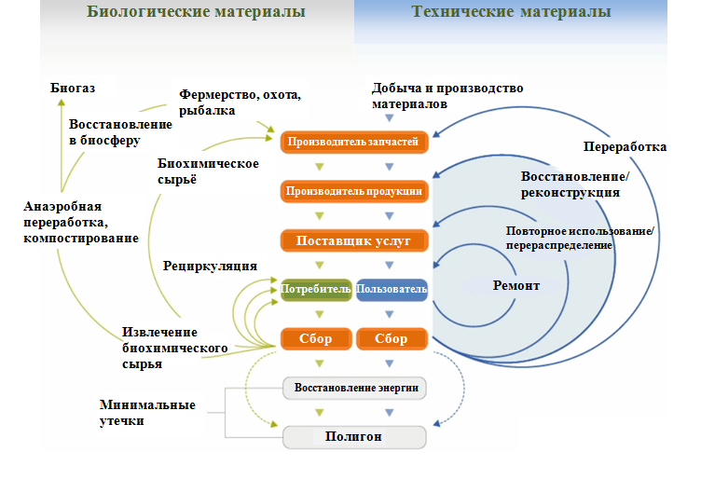
Принципы экономики замкнутого цикла
Принципы экономики замкнутого цикла (Источник: McKinsey & Company)

Slide 13
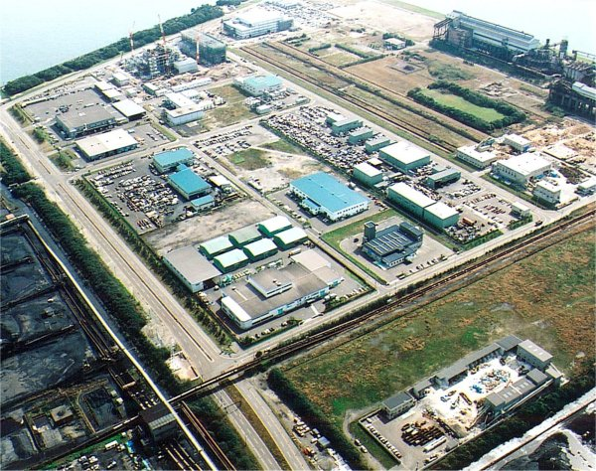
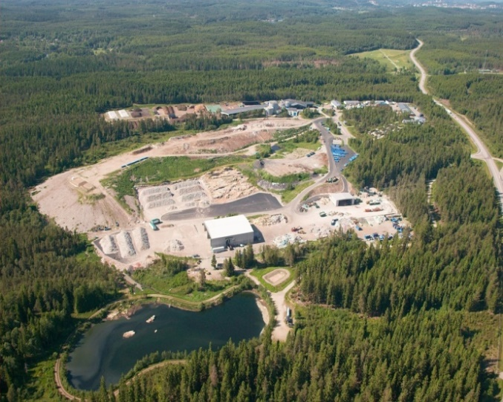
Территории для комплексной переработки отходов (мировой опыт)
Эко-индустриальный кластер Китакюсю в Японии
Эко-индустриальные кластеры в Швеции

Slide 14
Экотехнопарки – базовые элементы Циркулярной экономики
Экотехнопарк – объединенный энергетическими связями комплекс объектов, включающий в себя здания и сооружения, технологическое и лабораторное оборудование, используемые в деятельности по обработке, утилизации и обезвреживанию отходов производства и потребления, обеспечивающий непрерывную переработку отходов производства и потребления и производство на их основе промышленной продукции, а также осуществление научной и (или) образовательной деятельности в сфере обращения с отходами производства и потребления.
Проект по созданию экотехнопарка – инвестиционный проект, ограниченный по времени и ресурсам, направленный на строительство, реконструкцию, техническое перевооружение или модернизацию экотехнопарка, реализуемый одним или несколькими хозяйствующими субъектами.

Slide 15
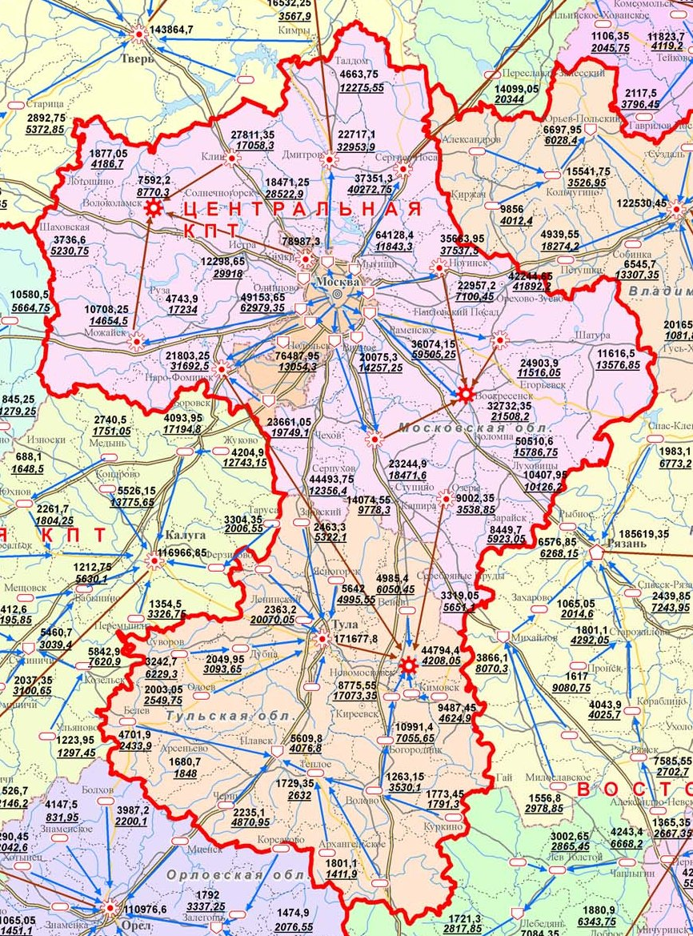
Модель экономики замкнутого цикла на примере ЦФО
Координационный Совет по развитию отрасли обращения с отходами Ассоциации ЦФО
Обозначение | Название | Количество
 | КПК 500 (коммунально-промышленный комплекс) полный цикл удаления отходов с объектом захоронения | 5
 | КПК 1000 (коммунально-промышленный комплекс) полный цикл удаления отходов с объектом захоронения | 3
 | КПП 300 (коммунально-промышленное предприятие) сокращенный цикл удаления без объекта захоронения | 5
 | КПП 500 (коммунально-промышленное предприятие) сокращенный цикл удаления без объекта захоронения | 11
 | КПП 700 (коммунально-промышленное предприятие) сокращенный цикл удаления без объекта захоронения | 1
 | МСЗ 100 (мусоросортировочный завод) обработка отходов для целей утилизации | 2
 | МСЗ 300 (мусоросортировочный завод) обработка отходов для целей утилизации | 6
 | МПС 100 (мусороперегрузочная станция) сбор, перегрузка отходов с предварительной сортировкой | 46
 | СПО (станция приема и временного накопления отходов) | 273

Slide 16
Запрет захоронения полезных компонентов
Распоряжение Правительства РФ от 25.07.2017 № 1589-р
«Об утверждении перечня видов отходов производства и потребления, в состав которых входят полезные компоненты, захоронение которых запрещается»
Перечень включает 182 вида отходов
производства и потребления (в соответствии с ФККО)
Предложения по установлению 100% норматива утилизации
Наименование групп товаров | Вступление в силу
№ 22 «Бочки и аналогичные емкости из черных металлов» | 01.01.2018
№ 23 «Тара металлическая легкая» | 01.01.2018
№ 30 «Оборудование электрическое осветительное» | 01.01.2018
№ 32 «Приборы бытовые неэлектрические» | 01.01.2018
№ 10 «Бумага и картон гофрированные и тара бумажная и картонная» | 01.01.2019
№ 12 «Принадлежности канцелярские бумажные» | 01.01.2019
№ 13 «Изделия из бумаги и картона прочие» | 01.01.2019
№ 15 «Шины, покрышки и камеры резиновые; восстановление протекторов и резиновых шин» | 01.01.2019
№ 16 «Изделия из резины прочие» | 01.01.2019
№ 17 «Изделия пластмассовые упаковочные» | 01.01.2019
№ 21 «Стекло полое» | 01.01.2019
№ 36 «Услуги по изданию газет» | 01.01.2019
№ 24 «Компьютеры и периферийное оборудование» | 01.01.2021
№ 25 «Оборудование коммуникационное» | 01.01.2021
№ 26 «Техника бытовая электронная» | 01.01.2021
№ 27 «Приборы оптические и фотографическое оборудование» | 01.01.2021
№ 28 «Аккумуляторы» | 01.01.2021
№ 29 «Батареи аккумуляторные» | 01.01.2021
№ 30 «Оборудование электрическое осветительное» | 01.01.2021
№ 31 «Приборы бытовые электрические» | 01.01.2021
№ 33 «Инструменты ручные с механизированным приводом» | 01.01.2021
№ 34 «Оборудование промышленное холодильное и вентиляционное» | 01.01.2021
Полезные компоненты | Вступление в силу
Лом и отходы черных металлов | 01.01.2018
Лом и отходы, содержащие цветные металлы | 01.01.2018
Отходы оборудования и прочей продукции, содержащих ртуть | 01.01.2018
Отходы бумаги и картона | 01.01.2019
Отходы шин, покрышек, камер автомобильных | 01.01.2019
Отходы продукции из термопластов (в части упаковки) | 01.01.2019
Отходы стекла и изделий из стекла (в части упаковки) | 01.01.2019
Оборудование компьютерное, электронное, оптическое, утратившее потребительские свойства | 01.01.2021
Оборудование электрическое, утратившее потребительские свойства | 01.01.2018 –светодиодные лампы 01.01.2021

Slide 17
Основные направления применения промышленных отходов
ФГАУ «НИИ «ЦЭПП»

Slide 18
Основные направления применения отходов (после обработки) в качестве вторичных ресурсов в дорожном строительстве
ФГАУ «НИИ «ЦЭПП»
Основные направления | Области применения
Асфальтобетон | Каменный материал как компонент минеральной части горячего, холодного асфальтобетона, смесей для поверхностных обработок, модификатор битума, минеральный порошок
Цементобетон | Заполнитель, дополнительный компонент смешанного вяжущего или дополнительный вяжущий компонент
Основания
Насыпи и заполнение выемок | Заменители природных каменных материалов
Укрепленные грунты | Заменители природных грунтов, пуццолановые вяжущие, активаторы, самотвердеющие материалы
Закладочные смеси | Пуццолановые вяжущие, активаторы, самотвердеющие материалы

Slide 19
Лабораторно-испытательный центр Вторичных Ресурсов в ЦЭПП
Создание федерального лабораторно-испытательного центра и измерительной базы на основе ФГАУ «НИИ «ЦЭПП» для проведения работ по изучению свойств отдельных видов отходов как вторичного сырья и оценки стабильности произведенной из вторичного сырья продукции.
Задачи:
формирование лабораторного комплекса на базе ФГАУ «НИИ «ЦЭПП» для проведения в интересах предприятий и организаций Российской Федерации работ по изучению свойств отходов и вторичных ресурсов;
оказание услуг по осуществлению расчетов и ведению документации по учету и обороту вторичных ресурсов;
выработка рекомендаций по переходу на наилучшие доступные технологии (НДТ);
разработка соответствующих методик, инструкций и рекомендаций по отнесению образовавшегося отхода к вторичному сырью и определение области его применения.

Slide 20
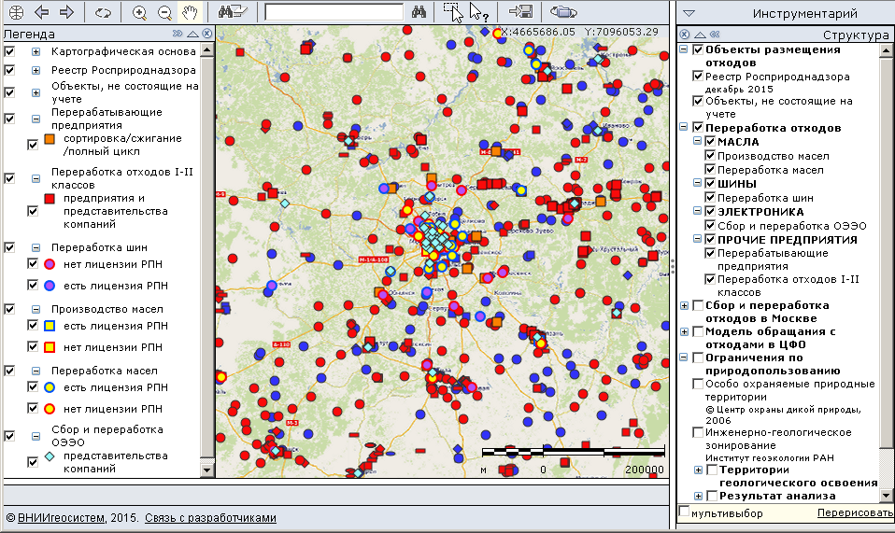
Макет ГИИС УОВР
НАПОЛНЕНИЕ
Реестры предприятий по сбору, утилизации и обезвреживанию отходов (масла, шины, электроника и пр.)

Slide 21
Центр научно-технической информации, мониторинга и управления
Координация Проектных офисов отрасли переработки отходов в регионах
Администрация Президента РФ
Правительство РФ
Министерства
Ведомства
Центр принятия управленческих решений
Правительственная
Комиссия
Государство
Центр научно-технической информации, мониторинга и управления
Ситуационный центр │ Информационный центр │ Центр обработки данных
РЕГИОНАЛЬНЫЕ ПРОГРАММЫ
ТЕРРИТОРИАЛЬНЫЕ СХЕМЫ
Корректировка
Единый подход
Рабочая группа
СТРАТЕГИЯ РАЗВИТИЯ ПРОМЫШЛЕННОСТИ ПЕРЕРАБОТКИ ОТХОДОВ
Мониторинг реализации Стратегии
ГИИС УОВР
Информационно-методический центр
Потребители информационно-аналитических услуг и информации
Мировая
практика
Поставщики информации
РПН

Slide 22
ФГАУ «Научно-исследовательский институт «Центр экологической промышленной политики» Минпромторга России
Благодарю за внимание!
Марьев Владимир Александрович
Руководитель НМЦ
«Управление обращением с отходами и вторичными ресурсами»

